Slide 1
Viviana Andrea García Monje
ALBERT (A LITE BERT)

Slide 2
¿Qué es ALBERT?
ALBERT: A Lite BERT para el aprendizaje auto supervisado de representaciones lingüísticas
ALBERT es una mejora de BERT se trata de un sistema basado en IA, hecho para ayudar a los algoritmos de Google Search a entender mejor el lenguaje que utilizamos al momento de realizar una búsqueda mediante oraciones

Slide 3

ALBERT fue propuesto por investigadores de Google Research en 2019. El objetivo de ALBERT es mejorar la formación y los resultados de la arquitectura BERT mediante el uso de técnicas como el intercambio de parámetros, la pérdida de coherencia entre frases.

Slide 4

¿Por qué presentar ALBERT?
Se tiende a pensar que los modelos más grandes o robustas funcionan mejor, no obstante éstos dificultan el escalado, llegando a ser difícil y costoso entrenarlos, esto se puede apreciar al observar que la velocidad de entrenamiento disminuye con el tamaño creciente del modelo.
BERT
ALBERT

Slide 5
El tamaño de modelos como BERT limita significativamente su adopción, lo que trae consigo limitaciones de memoria, mayor tiempo de preparación y rendimiento. También cabe mencionar que BERT no se puede ejecutar en una tecnología normal.

Slide 6
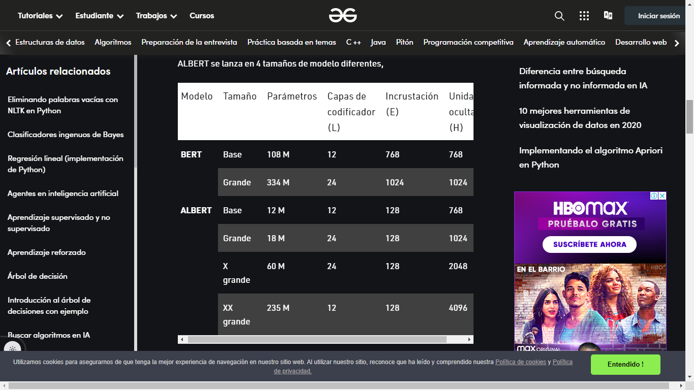
ALBERT se lanza en 4 tamaños de modelo diferentes.
Como podemos ver en la tabla anterior, el modelo ALBERT tiene un tamaño de parámetro más pequeño en comparación con los modelos BERT.
la base BERT tiene 9 veces más parámetros que la base ALBERT, y BERT Large tiene 18 veces más parámetros que ALBERT Large.

Slide 7

Para mejorar esto los académicos de Google desarrollan la arquitectura A Lite BERT (ALBERT) que incorpora dos técnicas de reducción de parámetros: parametrización de incrustación factorizada y uso compartido de parámetros entre capas.
En comparación con los 110 millones de parámetros de la base BERT, el modelo ALBERT solo tiene 31 millones de parámetros mientras usa el mismo número de capas y 768 unidades ocultas

Slide 8
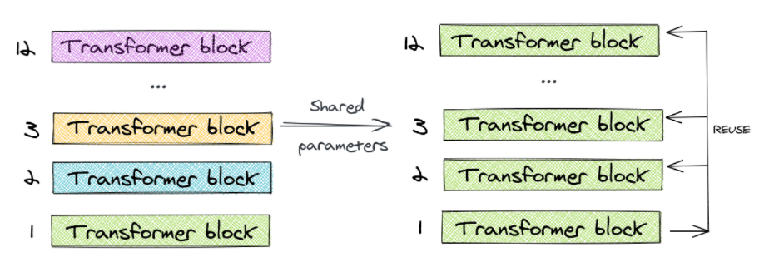
ALBERT utiliza el concepto de compartir parámetros entre capas. Para ilustrar, veamos el ejemplo de un modelo de base BERT de 12 capas. En lugar de aprender parámetros únicos para cada una de las 12 capas, solo aprendemos los parámetros del primer bloque y reutilizamos el bloque en las 11 capas restantes.

Slide 9

Logros de ALBERT
Con las estrategias de reducción de parámetros presentadas, el diseño ALBERT usa menos parámetros y un entrenamiento más rápido en comparación con el primer modelo BERT
ALBERT mejora aún más la eficiencia de los parámetros al compartir todos los parámetros en todas las capas.

Slide 10
Bibliografía
https://iq.opengenus.org/advanced-nlp-models/
https://ai.googleblog.com/2019/12/albert-lite-bert-for-self-supervised.html
https://medium.datadriveninvestor.com/albert-a-lite-bert-d47ac9322d05
https://programmerclick.com/article/38361346764/
https://ichi.pro/es/conozca-albert-un-nuevo-lite-bert-de-google-y-toyota-con-un-rendimiento-de-pnl-de-ultima-generacion-y-18-245807342746152
https://amitness.com/2020/02/albert-visual-summary/

